Slide 1





如何利用万方数据
进行课题选题创新以及发表高质量文章
2018-6

Slide 2
为什么要发表论文？
引言
发表研究成果是科研过程中不可或缺的重要环节……
今天的科研工作者始终处于发表更多文章的压力下（为了争取经费、职业发展，等等原因）
过时的工作
重复已有的研究
错误、不合理的结论
……
Publish or perish (发表或者灭亡)
— 科研成果：如果没有发表，就等于不曾存在；
— 科研人员：没有论著发表，职业生涯将难以为继

Slide 3
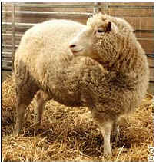
一篇优秀的学术论文的发表过程
引言
“科学研究的过程同时也是科学信息积累与交流的过程”
知识是积累性的，人类历史上每一次突破性的重大发现在很大程度上都是前人研究成果的继续延伸。 ——引自Yale Bulletin and Calendar 2000年29 (34)卷

Slide 4
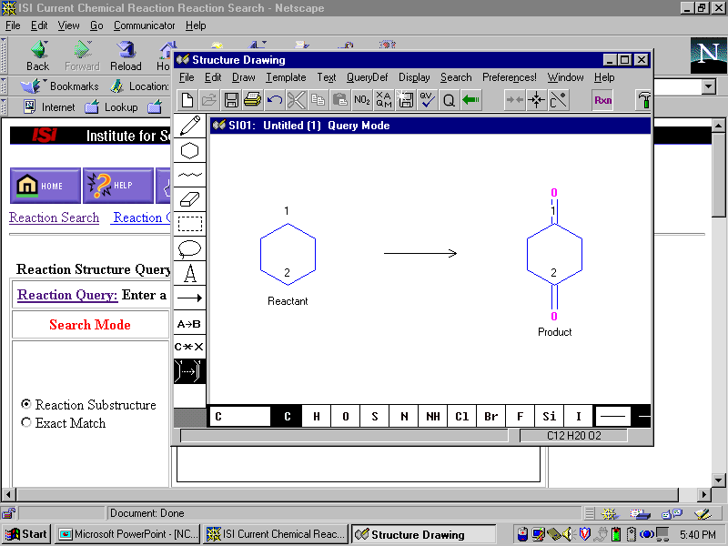
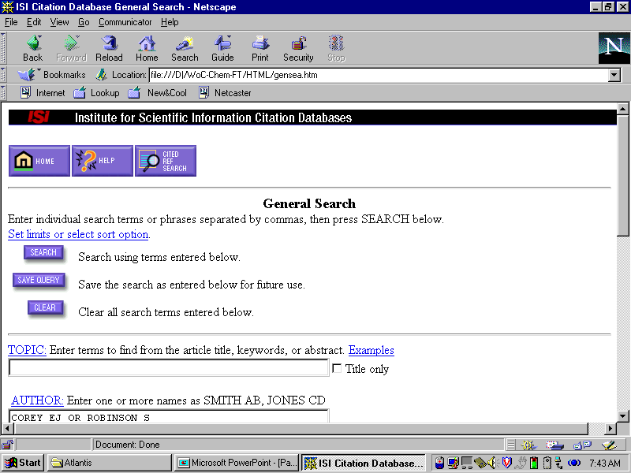
“一流的科研需要一流的学术信息”
“科学研究的过程同时也是科学信息积累与交流的过程”
引言
Synthesis of Amino Acids
Synthesis of Amino Acids
1JACS 1995
2JOC 1987
问题？创意？
信息检索、分析。。。
实验、计算。。。
Synthesis of Amino Acids
Synthesis of Amino Acids
1JACS 1995
2JOC 1987
发表：口头报告、论文、专利。。。
同行评价、引用、应用。。。
新的问题？发展、延伸。。。

Slide 5
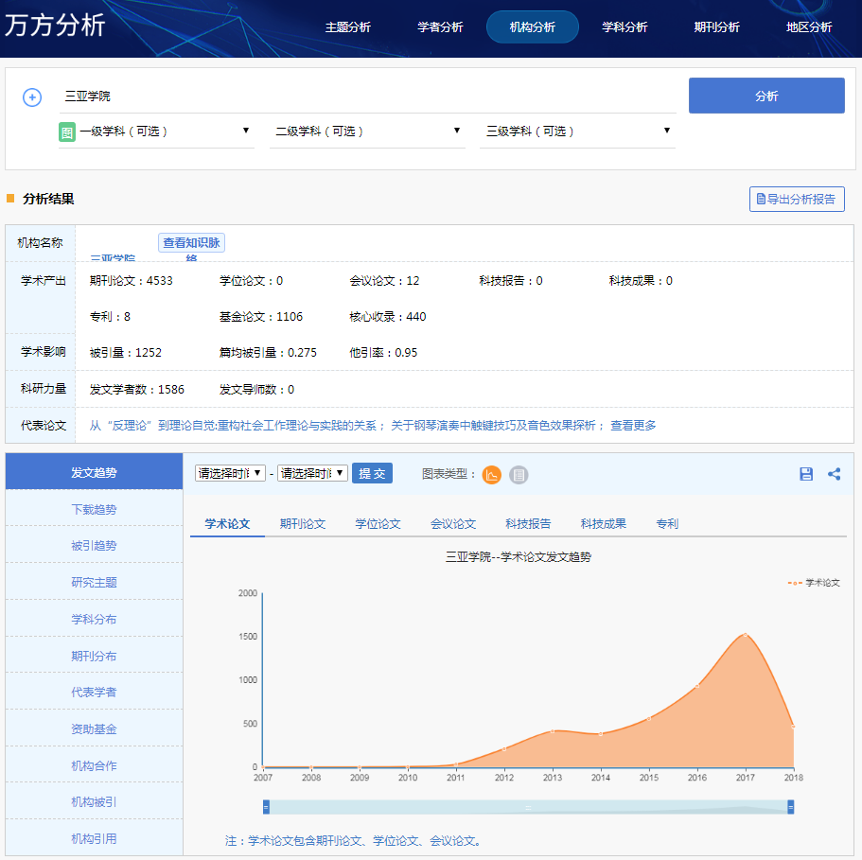
亮 点

Slide 6
针对科研人员的信息服务，图书馆能做什么？？？

Slide 7

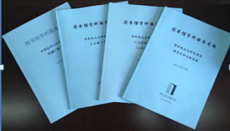
举个栗子：浙江工业大学图书馆
基于文献的学科服务：学科文献资源整合及推送
依托学校文理基金的资助，每年整合图书馆购买数据资源编写图书馆学科服务专题•学科热点与研究前沿资讯小册子，以期为学校师生开展科学研究、申报课题基金项目等学术活动提供帮助。
基金申请动态：如材料科学、化学工程、机械、电子、社会科学、艺术与人文
整理数据库介绍：筛选适合学科要求的数据库联系试用并及时推送给相关学院教师
论文写作与投稿服务：编制英期刊投稿目录、开设各类论文写作与投稿讲座与课程

Slide 8



利用万方聚焦研究前沿 深化自主创新
万方知识服务平台
一
选题分析追踪研究前沿
提 纲
二
利用万方获取高质量文献及英文文献
三
论文写作技巧
四
投稿期刊选择、寻找合作者和竞争对手
五
怎样满足审稿人提高中稿率

Slide 9
一
选题分析追踪研究前沿

Slide 10
选题
希尔伯：只要一门科学分支能提出大量问题，它就充满着生命；
而问题缺乏则预示着独立发展的衰亡或终止。
贝尔纳：课题的形成和选择，无论作为外部的经济要求，抑或
作为科学本身的要求，都是研究工作中最复杂的一个阶段。一般
来说，提出课题比解决课题更困难。
爱因斯坦：提出一个问题往往比解决一个问题更重要。
深刻把握一个研究领域的总体画面。透过整体的把握非常清楚该领域研究中有哪些缺失环节、研究中的相互矛盾之处,目前迫切需要解决的问题。提出相应的假说或理论或方法推动该领域研究的进一步前进，对提出的方案是否有切实可行的研究方法和手段来论证或实现。

Slide 11
科研与项目资助的关系
选题
学术研究
发表高水平的论文
良性循环
发表高水平的论文
做好科学研究
获得项目资助
好的科研与选题是获基金资助前提

Slide 12
好的科研与选题是获资助前提
做好自身的科研工作，创造主客观条件，积累文献，掌握信息，创造性思维，选好题目是获得资助的必要条件；
支持自由选题的创新性的科学研究。充分了解国内外科技发展现状与动态，瞄准科技发展前沿或结合国家战略需求，认真构思，自行确定立论依据充分和创新性强的研究方向、研究内容以及研究方案，开展具有重要科学意义或重要应用前景的基础研究，鼓励开展前瞻性和探索性研究，力图通过研究得到新的发现或取得重要进展；

Slide 13

定 位
选题基础——大量阅读高水平的文献、科技新闻、参加会议启发思路
国内学者主要通过阅读高水平的期刊等文献来获取研究思路
通过大量的文献阅读，从中碰撞擦出火花、启发思路，提出问题再继续查找资料
国内研究人员从事科研工作时，主要从杂志、技术报告及会议录中获得信息。
阅读到的新杂志至少距发表文章的研究者产生该想法（idea）晚了四年左右，会议论文集晚二年左右。因此，获得信息最及时的是出席学术会议，互相交流中不但获得其他研究者做了什么、正在做什么的信息，而且可获知他将要做什么，有什么好的想法。在讨论中，还可激发自己产生新的思想。遗憾的是，大多数研究人员，特别是年轻的科学工作者，没有太多的机会出席高水平的国际学术会议。
阅读科学新闻可以帮助科学工作者快速了解研究热点，获得研究思路，选择研究课题 。

Slide 14
选题十问
选定一个课题之前，先要反复思量，缜密行事，问自己如下十个问题，即“选题十问”：
1. 你选的基础研究课题对社会发展、学科进展有何裨益？
2. 该选题是否处于当今学科发展前沿领域？
3. 该研究方向国内外有多少人在关注？著名课题组何在？
4. 该方向每年发表论文、专著、专利总量约为多少？
5. 该课题已有多少主要研究成果？
6. 国内外的有关权威人士何在？有何成果？见解如何？
7. 该课题有哪些关键问题急待解决？研究热点何在？
8. 你对该课题是否非常感兴趣？
9. 你是否有能力和潜质去完成所选课题？
10. 该课题能否在八至十年内成为你的主攻方向？

Slide 15
万方可以帮助科研人员选取研究主题，
了解学术价值或潜在的应用前景
吸引同行评议的兴趣

Slide 16
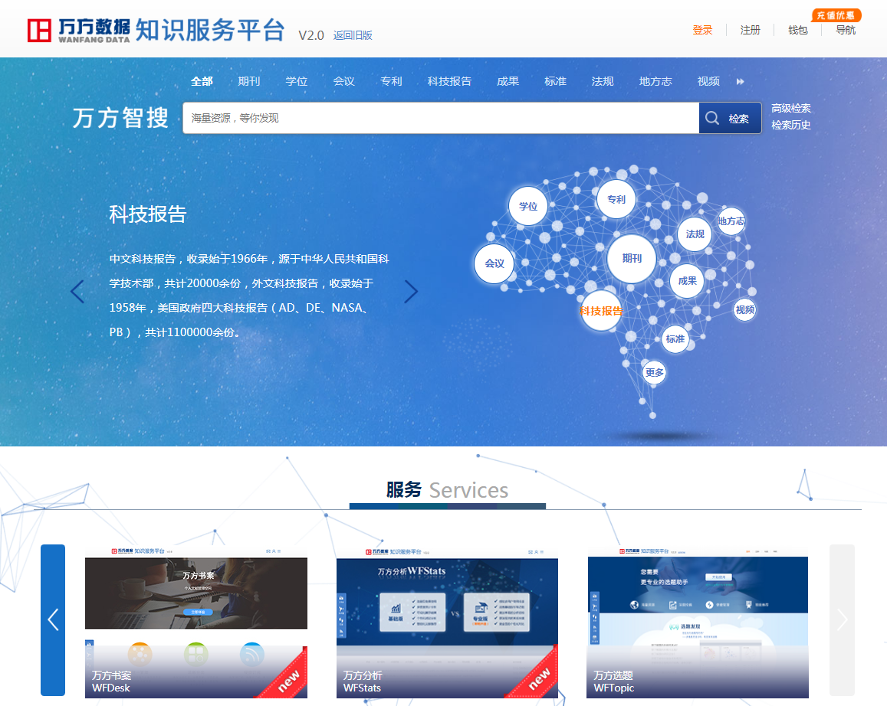
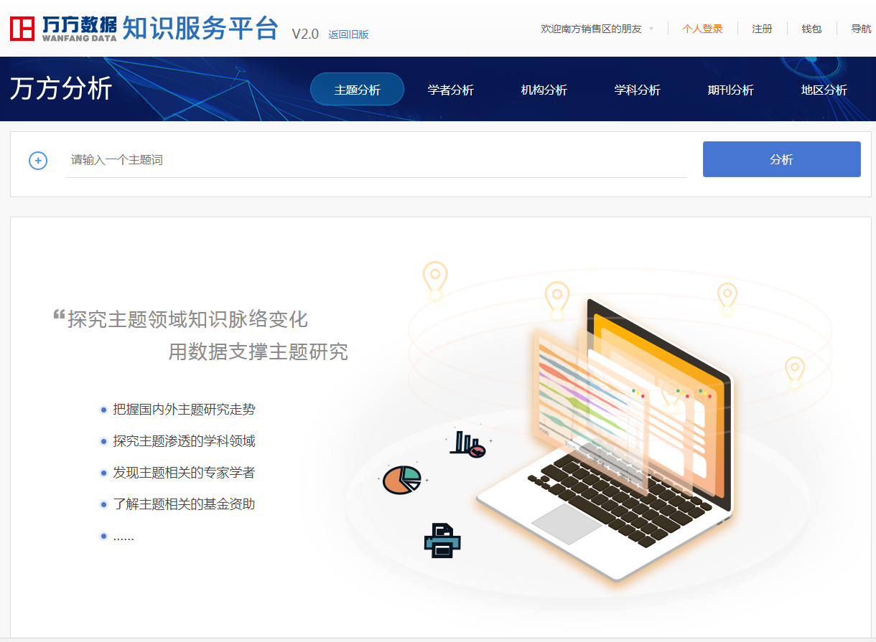
万方分析
万方分析——学术影响统计分析
丰富的分析指标体系，利用知识图谱和大数据技术，对主题、学者、机构、学科、地区、期刊等维度进行分析和对比
深度关联挖掘，包括学者合作、学者/机构/期刊引证、学科交叉、主题共现等关系
为科学研究及科研决策提供强大的数据支撑和落地解决方案

Slide 17
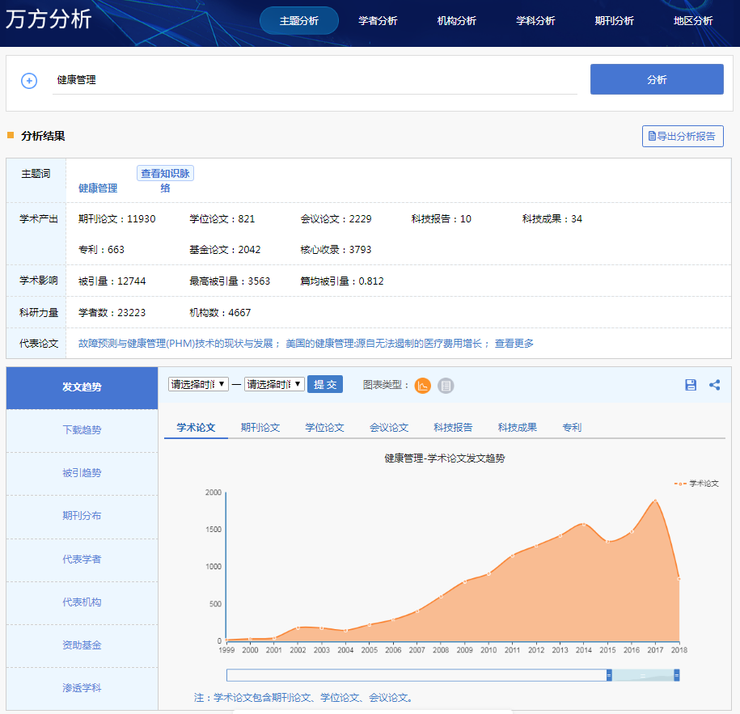
健康管理主题分析
主题文献总体情况
了解主题的研究趋势

Slide 18
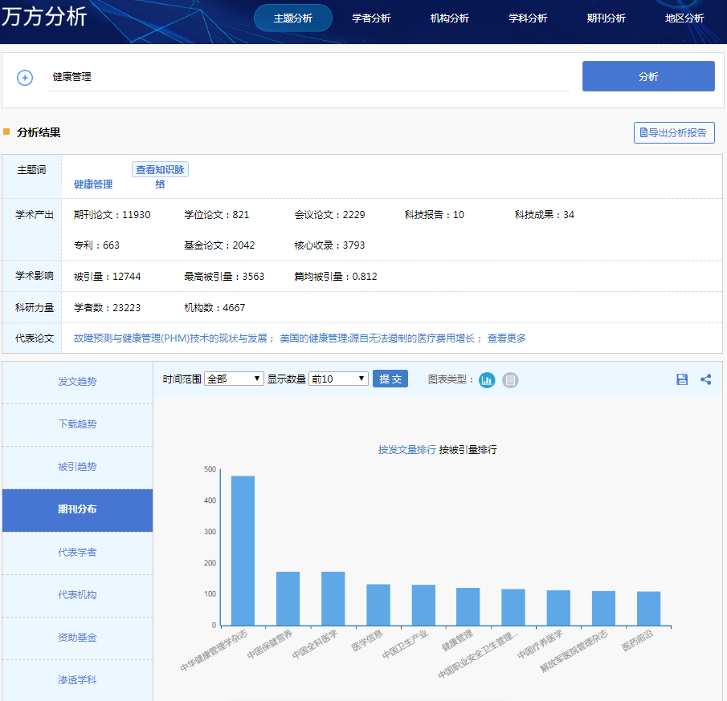
健康管理主题分析
了解可投稿的期刊情况

Slide 19
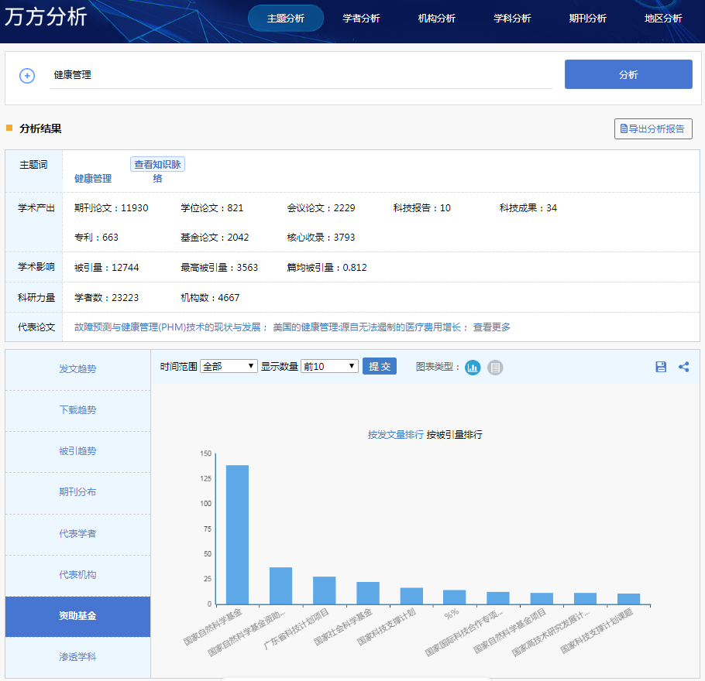
健康管理主题分析
了解资助基金情况

Slide 20

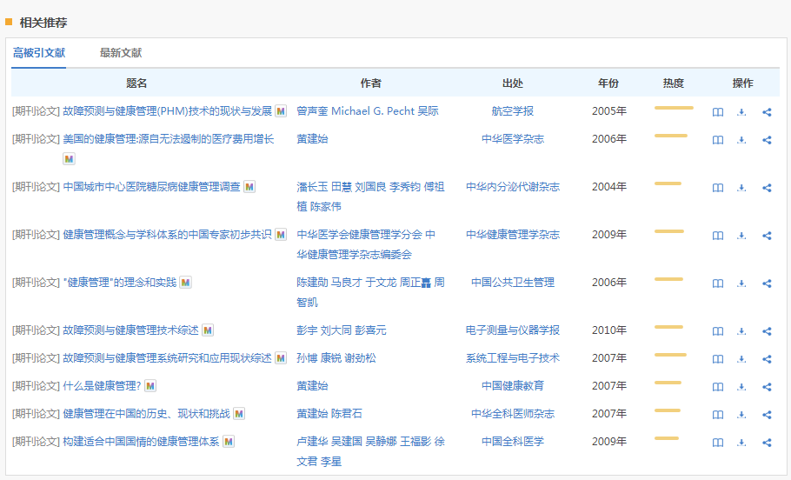
健康管理主题分析
经典/最新文献情况

Slide 21
选题十问
更详细的分析
选定一个课题之前，先要反复思量，缜密行事，问自己如下十个问题，即“选题十问”：
1. 你选的基础研究课题对社会发展、学科进展有何裨益？
2. 该选题是否处于当今学科发展前沿领域？
3. 该研究方向国内外有多少人在关注？著名课题组何在？
4. 该方向每年发表论文、专著、专利总量约为多少？
5. 该课题已有多少主要研究成果？
6. 国内外的有关权威人士何在？有何成果？见解如何？
7. 该课题有哪些关键问题急待解决？研究热点何在？
8. 你对该课题是否非常感兴趣？
9. 你是否有能力和潜质去完成所选课题？
10. 该课题能否在八至十年内成为你的主攻方向？
多少的研究成果
已有研究成果
研究趋势
每年发文量
权威人士、机构

Slide 22
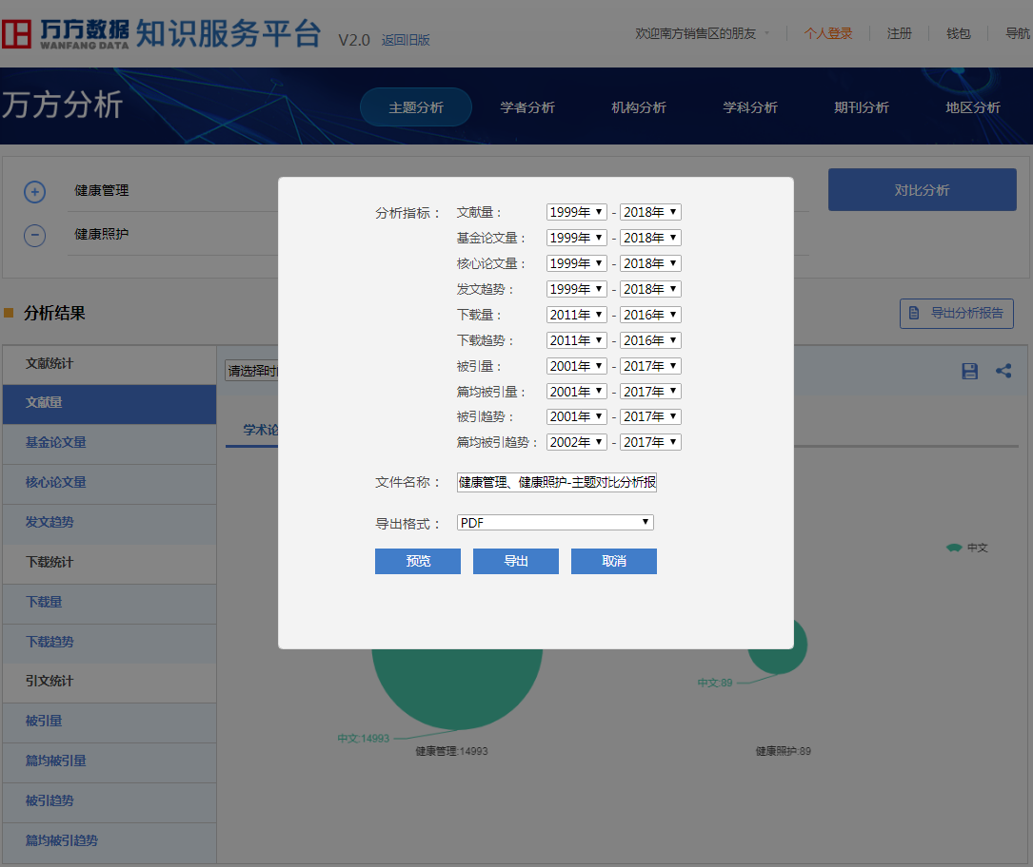
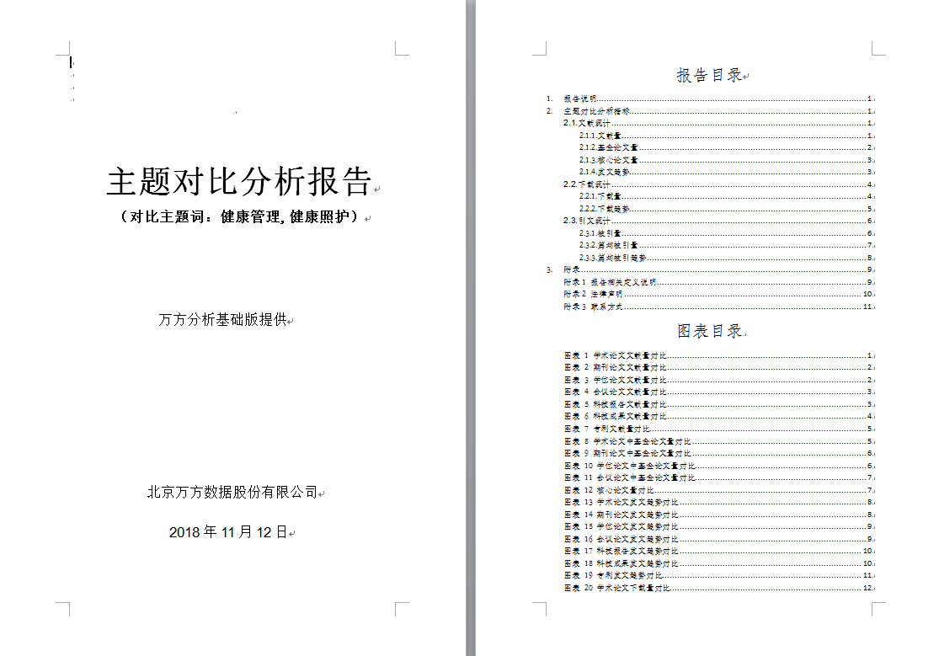
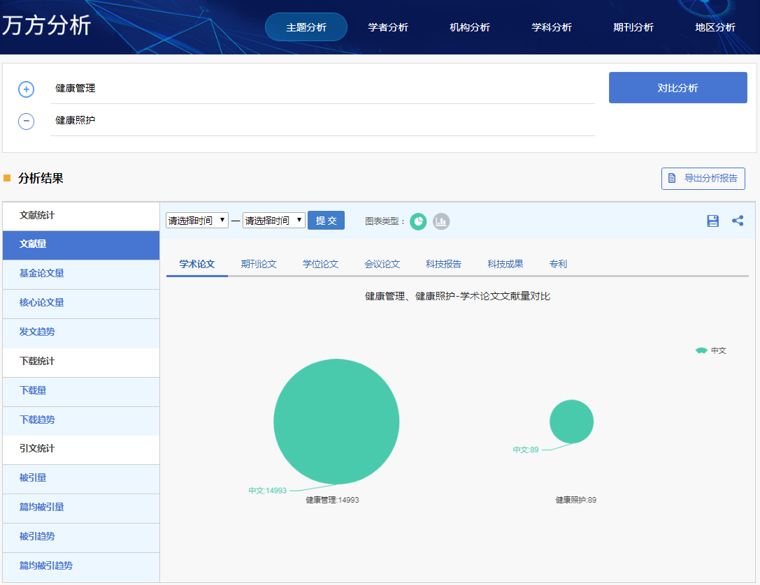
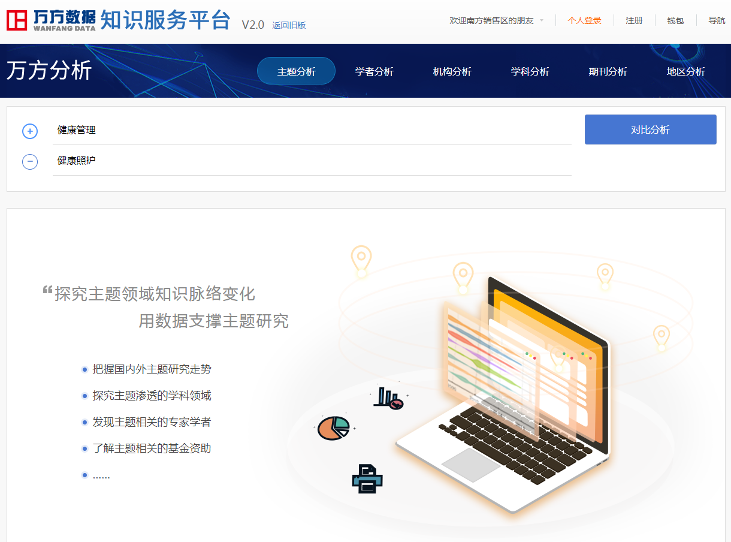
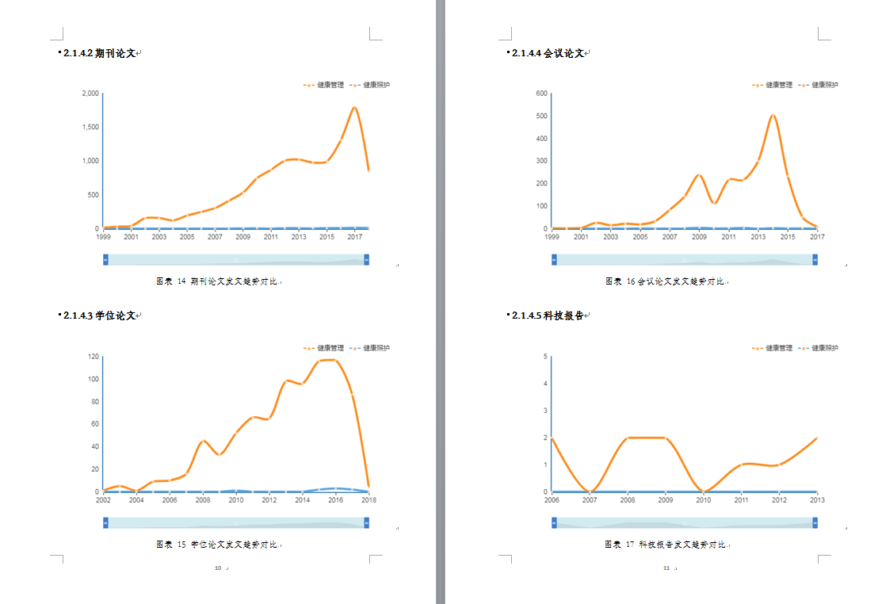
导出word文档分析报告

Slide 23
二
利用万方获取高质量文献及英文文献

Slide 24
“一流的科研需要一流的学术信息”： 科学研究的过程同时也是科学信息积累与交流的过程。知识是积累性的，人类历史上每一次突破性的重大发现在很大程度上都是前人研究成果的继续延伸。万方--“不仅仅提供资料信息，更重要的是提供研究的思路”
思路比技术本身更重要。
作研究最重要的是如何根据研究目的确定研究方法，也就是思路。
检索
分析
发现
创新

Slide 25
学术研究中需要的信息资源
  文献类型
    期刊论文（基础理论研究）
    专利（应用技术）
    会议（新的学说、观点）
    学位论文（学习总结）
    互联网上的学术信息

Slide 26
定 位
万方智搜——学术资源发现服务
以大数据环境下的知识发现技术为基础，对原有检索系统进行全新升级；通过发现服务汇聚海量中外文二次文献资源
利用知识组织体系建设成果，提供词表检索、跨语言检索、用户场景感知与精准推送、知识脉络可视化等智能化服务
通过全新后台管理系统的建设，支持更灵活的商业模式：可实现单库、整库以及依据学科、类型或自定义策略打包的按需定制模式与权限控制方式
提供以云服务为主的开放架构，支持用户定制与二次开发

Slide 27








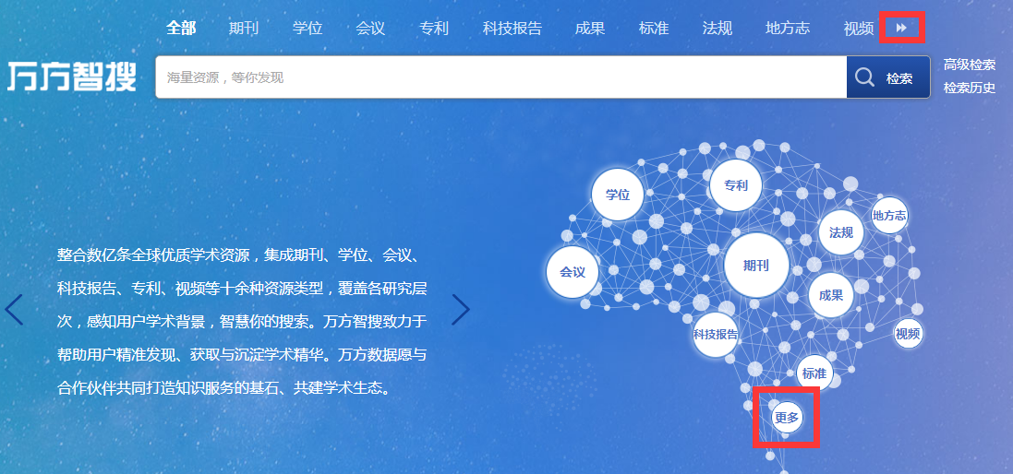
资 源
新平台在原有基础上增加了4千万余条中文期刊论文元数据、150万条中文学位论文元数据以及230万条会议论文元数据；同时新增了万方自有视频资源和来自25个合作数据库的元数据资源。截至2018年1月，新平台共有约2.1亿条论文元数据与2.4亿条引文数据，旧平台目前共有约1.5亿条论文元数据与2.4亿条引文数据
Notes:
平台提供的文献资源和其它数字化作品，包括资源元数据、文献全文等，均以获得资源提供者的版权许可为前提，最大可能地为用户提供安全、可靠、稳定的数据资源

Slide 28
学术研究中论文写作的时间分配
据美国科学基金会统计，一个科研人员花费在查找和消化科技资料上的时间需占全部科研时间的51%，计划思考占8%，实验研究占32%，书面总结占9%。由上述统计数字可以看出，科研人员花费在科技出版物上的时间为全部科研时间的60%。
——来自美国科学基金会NSF(National Science Foundation)
如何节省在学术研究中花费在查找和消化资料上的时间，是科研工作者的首要任务。

Slide 29
万方在国际大学生数学建模竞赛的作用
搞数学建模竞赛是不是需要学习很多知识啊？比如图论、概率论、神经网络、组合数学、小波分析、泛函分析、最优化……，没有那么多时间去学这么多课程，还不如把时间拿来去看懂别人的论文呢。
很多优秀的论文，其高明之处并不是用了多少数学知识，而是思维比较全面，切合实际，能解决问题或是有所创新。有时候，在论文中可能碰见一些没有学过的知识，怎么办？现学现用，在优秀论文中用过的数学知识就是最有可能在数学建模竞赛中用到的 。
利用万方检索到有关数学建模的论文，学习用论文写作。用文献管理工具组织参考文献与写作论文。

Slide 30
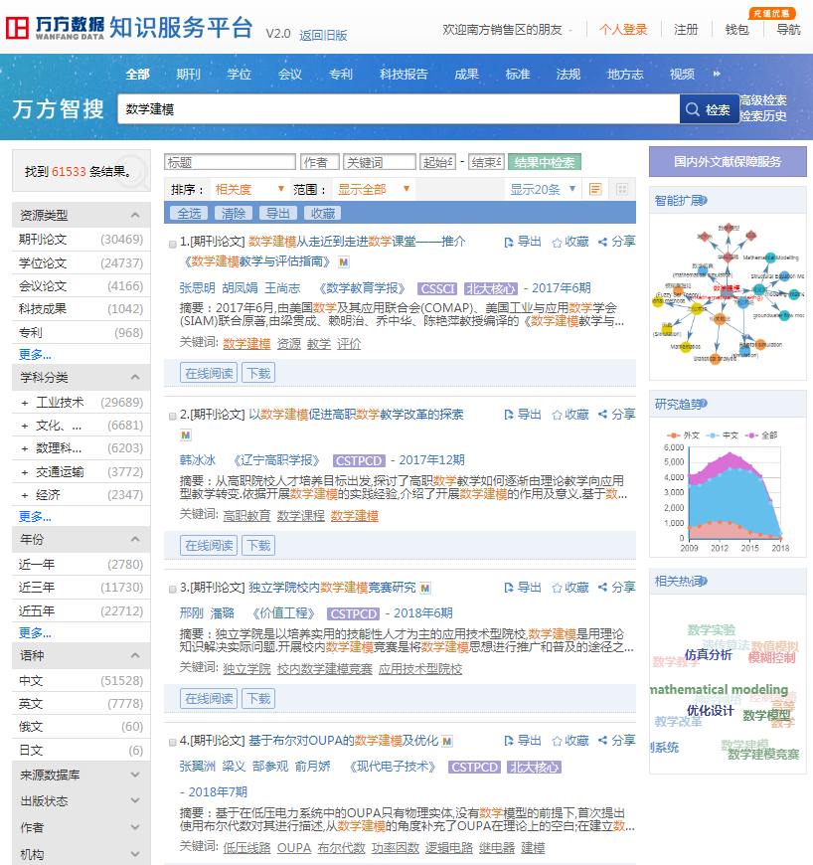

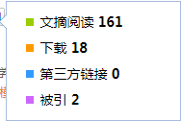
检索词相关知识点的智能扩展，是读者知识发现的意外之旅，是其知识拓展的好帮手！
高质量文献
丰富、有效的资源聚类体系
研究趋势可视化展示
领域相关热点的可视化揭示

Slide 31
引文索引 ：引文信息与引文检索
万方数据库收录了论文中所引用的参考文献。通过独特的引文检索，您可以用一篇文章、一个专利号、一篇会议文献或者一本书的名字作为检索词，检索这些文献的被引用情况，了解引用这些文献的论文所做的研究工作：您可以轻松的回溯某一研究文献的起源与历史，或者追踪其最新的进展，即可以越查越旧，也可以越查越新，越查越深入 。

Slide 32
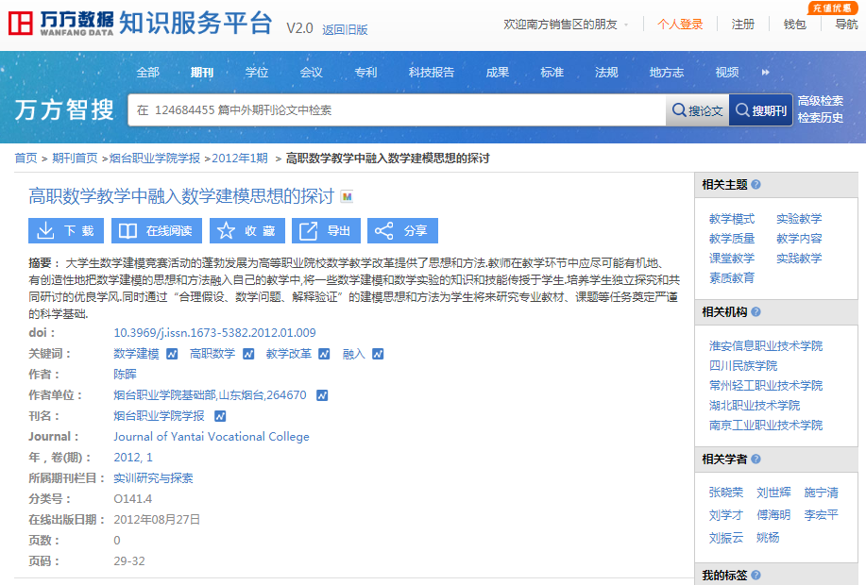
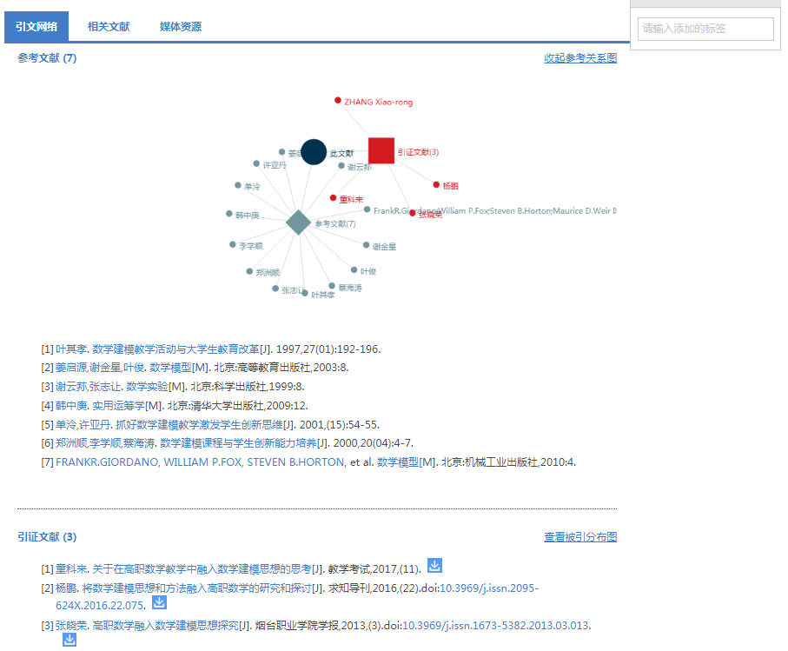

Slide 33
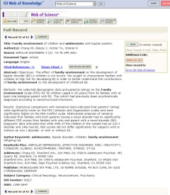
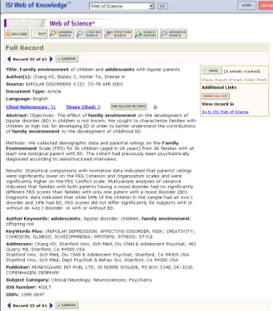
从一篇高质量的文献出发
沿着科学研究的发展道路…
2004
2003
Times Cited
2003
1998
Cited References
2004
分析：
学科分布、发展趋势、机构/作者等
1995
Related Records
1993
1991
2004
1980
← Citing ←
2002
… Cited References 越查越深
Times Cited 越查越新
Related Records 越查越广
1999
1994
Notes:
33

Slide 34
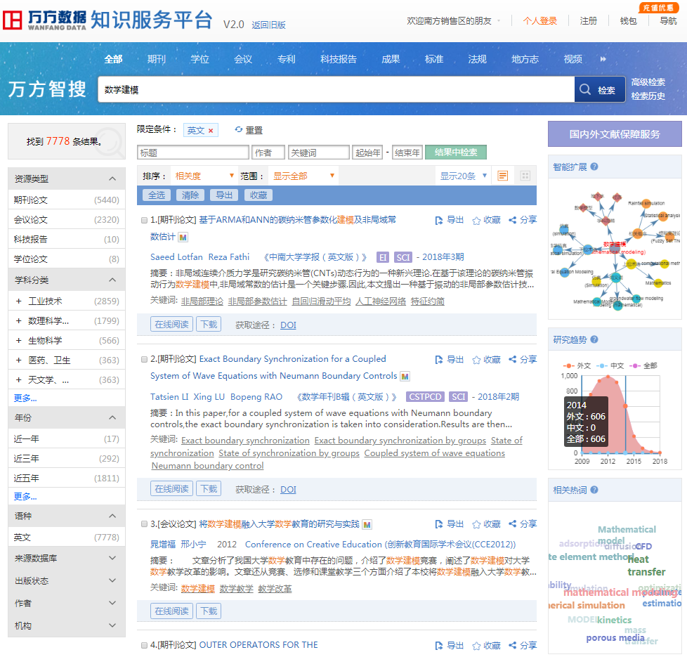
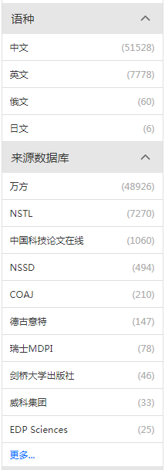
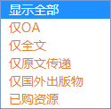
跨语言检索
系统通过机器翻译、词表等方法实现检索词的多语种检索
外文文献

Slide 35
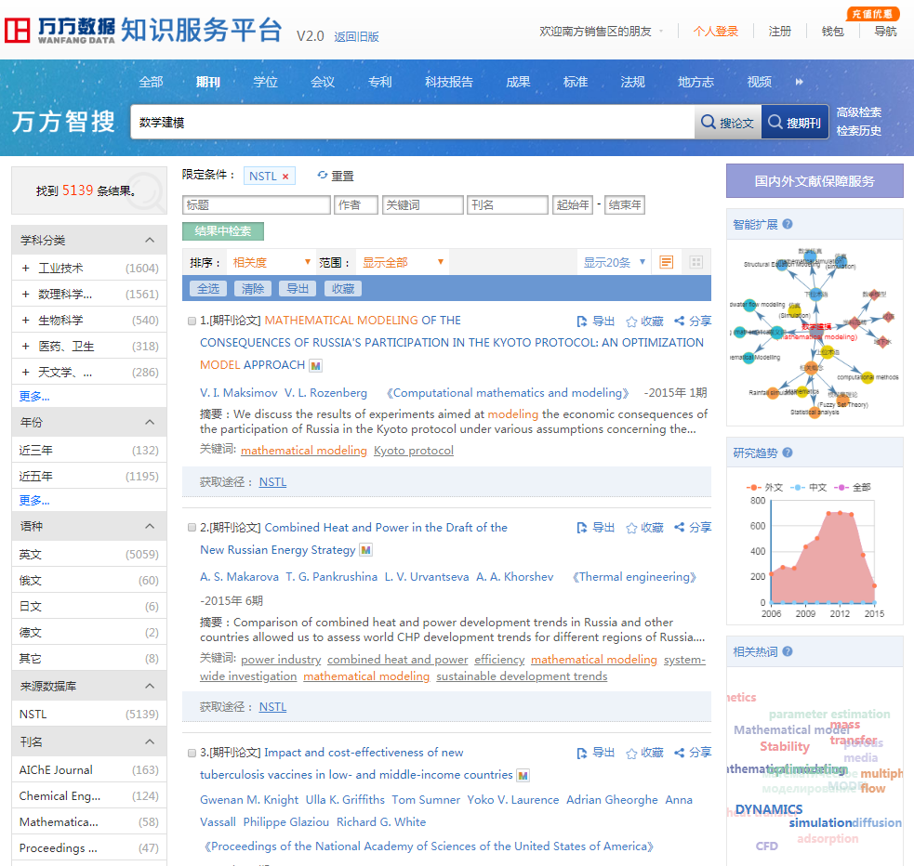
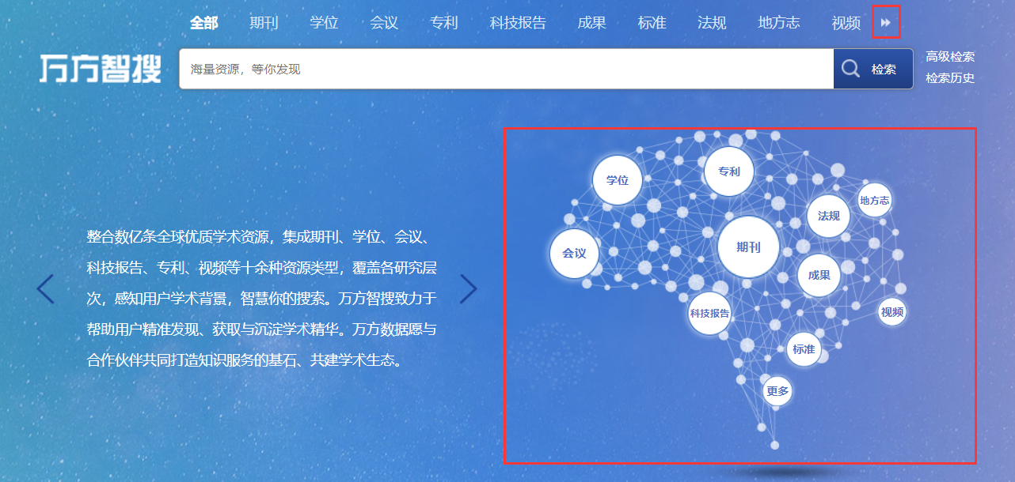
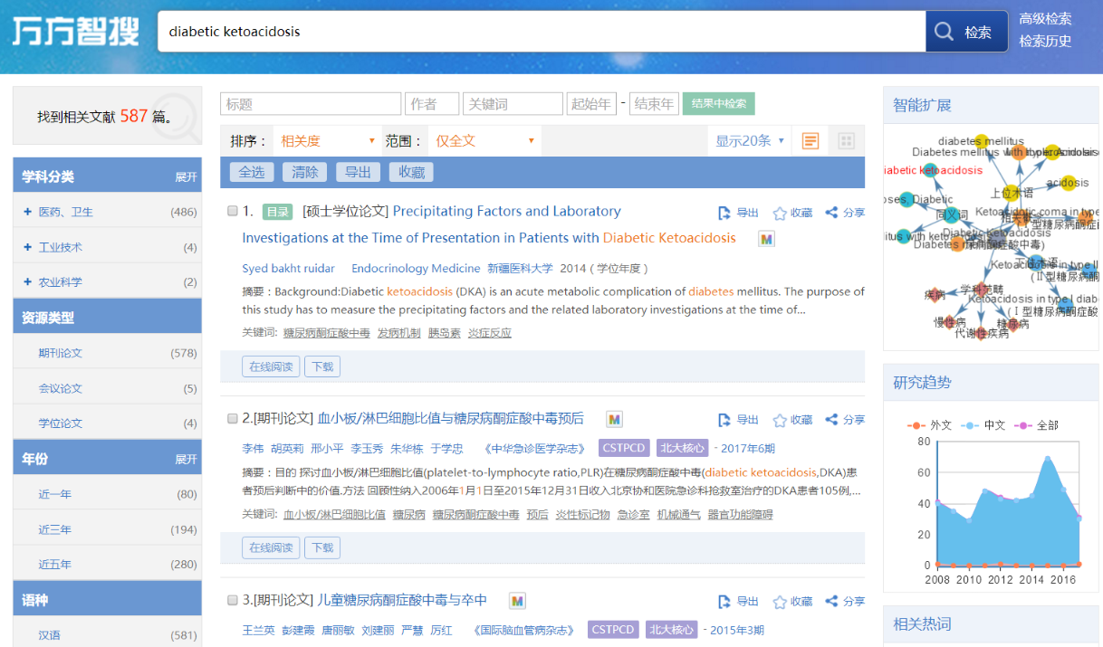
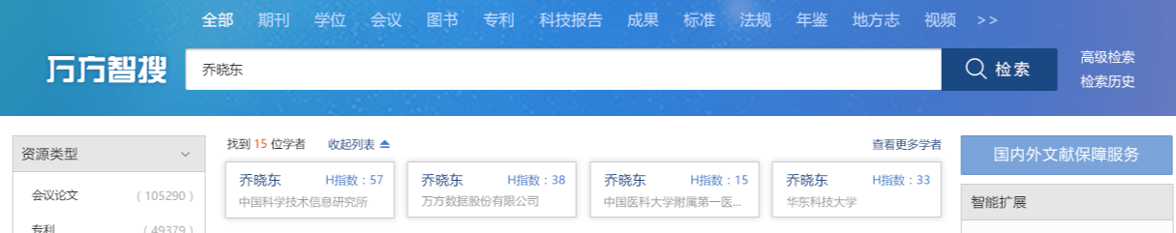
发 现
实体识别：人名、刊名、机构名
统一检索&分类检索
高级检索&专业检索
检索历史
二次检索
智能检索
跨语言检索
扩展检索（敬请期待……）
英文文献研究热点
深度揭示
组合检索：作者刊名、作者主题、主题刊名、合作者
对于英文文献投稿非常有用！
Notes:
系统通过机器翻译、词表等方法实现对检索词的多语种检索。
如检索robot-就显示包括机器人、robot、robotic的结果

Slide 36
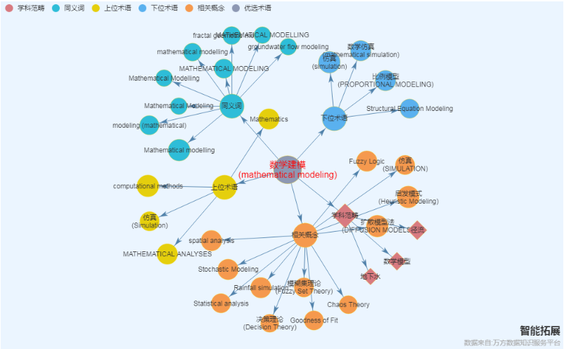
发 现
词表检索
基于词表，对检索词进行词间关系的可视化展示，点击图示词即可执行检索，引导用户深层次的知识发现。
实体识别：人名、刊名、机构名
统一检索&分类检索
高级检索&专业检索
检索历史
二次检索
智能检索
跨语言检索
扩展检索（敬请期待……）
组合检索：作者刊名、作者主题、主题刊名、合作者
Notes:
词表检索是基于词表，对检索词进行词间关系的可视化展示其上位词、下位词、相关词等，且可以点击词进行直接检索，引导用户尝试深层次的检索。

Slide 37
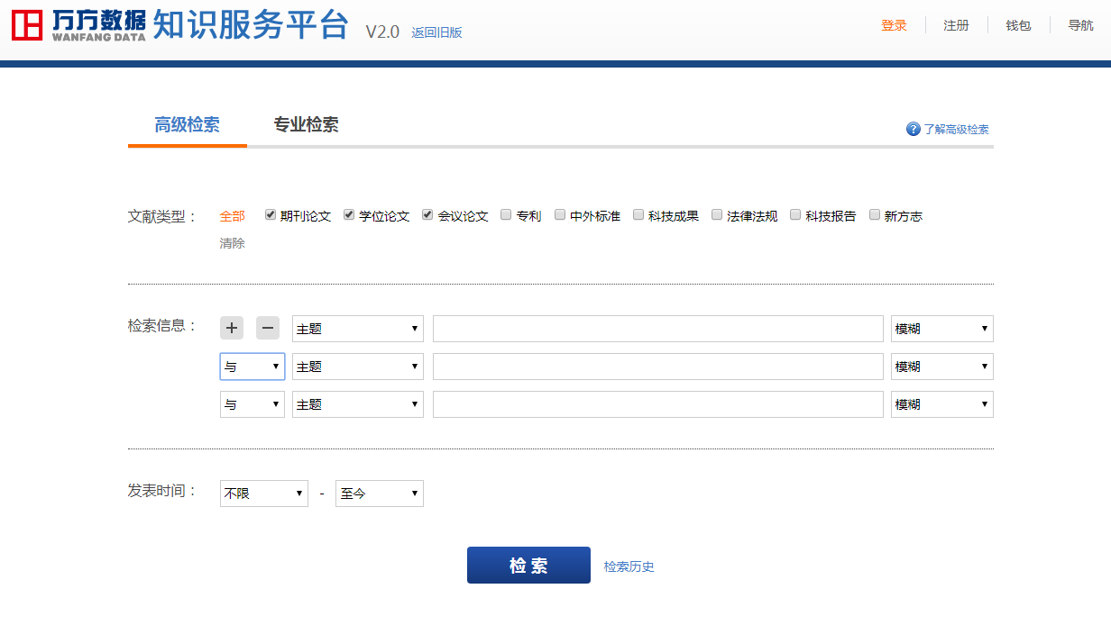
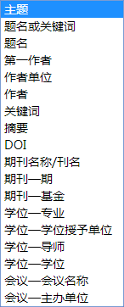


高级检索技巧

Slide 38






高级检索技巧
AND *
可用空格代替
OR +
NOT ^
逻辑与
逻辑或
逻辑与
A AND B
A OR B
A NOT B
“ ”
（）
优先级别
精确匹配/词组检索
逻辑优先
() ＞NOT＞AND＞OR
"一带一路"
(A OR B) AND C
英文大小写
不区分
上小标
不区分
标点符号
系统一般忽略不检
Tips

Slide 39
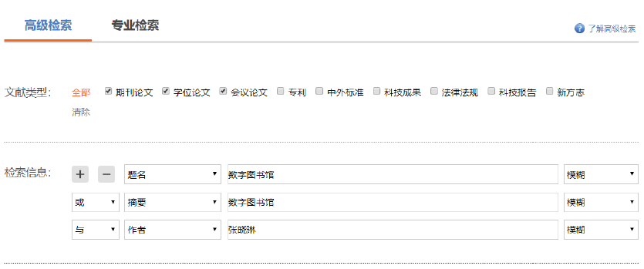
系统默认检索式为：题名：“数字图书馆”+（摘要：“数字图书馆”*作者：张晓琳）

Slide 40
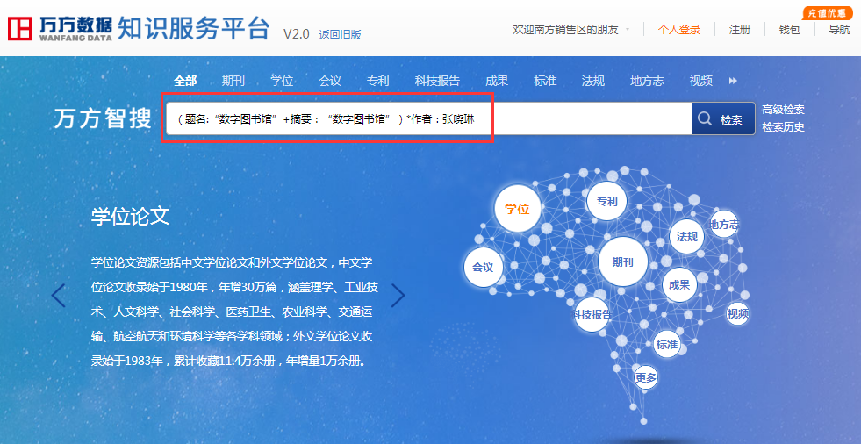
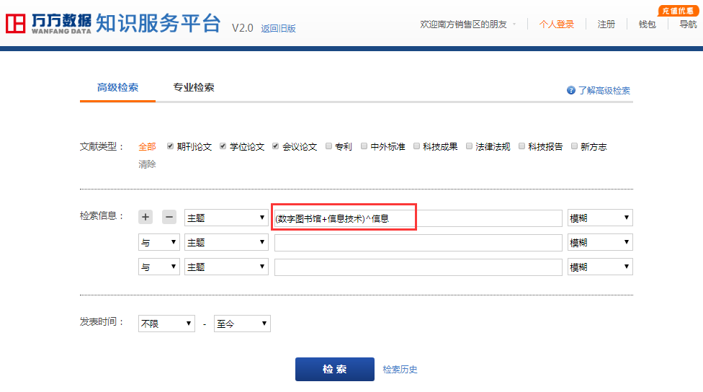
一框式检索或者高级检索，都可以使用括号以及逻辑运算符构建检索表达式

Slide 41
课题检索实例：保障性社区公共服务设施供需关系及优化配置策略研究---以杭州为例
“挑战杯”全国大学生课外学术科技作品竞赛课题
该项目科学技术要点
立足我国基本国情和现实背景，探讨如何推动保障性社区建设进程健康发展的策略与途径，是我国当前城镇化和市民化战略的重要内容。据《社会蓝皮书：2012 年中国社会形势分析与预测》统计显示，2011年我国城镇人口占总人口的比重首次超过50%，这标志着城市化成为继工业化之后推动经济社会发展的新动力。而如何改善城市中低收入群体的生活现状，将成为城市可持续发展中的难题。此项目分析杭州市目前保障性住区公共服务设施供给的规模和结构上存在的问题。运用GIS空间分布平台建立杭州市保障房公共服务设施基础数据库，根据《杭州市城市规划公共服务设施配置相关规范》确定各类设施服务范围，并运用空间分析模块（Spatial Analyst）计算公共服务设施服务辐射情况以及保障性住区与公共服务设施的最短距离，近而比较城市不同圈层（城市中心区、拓展区、外围区）公共服务设施覆盖率的差异。
同时综合考虑住区相近建设年份，相近区位、相近规模等因素，选取了8个典型保障性社区包括4个保障性住区（都市水乡、铭和苑、东新园、田园公租房）和4个商品房住区（三墩颐景园、四季风情园、现代雅苑、润和亿城嘉园）。运用多指标综合评价法(具体指标如通勤时间、设施主观可达性、选址、设施覆盖率、设施服务水平整体满意等)对典型保障性住区和商品房住区的公共服务设施进行比较，并结合两类住区公共服务设施规划建设情况比较，从而评价杭州市保障性住区公共服务设施供给情况。结果发现：典型社区的服务设施在总体上并没有满足当地居民的需求。相对来说，商品房住区周边服务设施较为完善，而保障性住区问题更加严峻；设施规划建设方面，则普遍存在规划考虑不周，设施分布不合理以及后期建设不到位等问题。

Slide 42
课题检索实例：保障性社区公共服务设施供需关系及优化配置策略研究---以杭州为例
“挑战杯”全国大学生课外学术科技作品竞赛课题
课题创新点：
1. 通过GIS空间分析模块对保障性住区的区位与城市级公共服务设施分布的空间关系进行定量研究，分析比较城市中心区、拓展区、外围区之间保障性住区公共服务设施覆盖率的差异。
2. 运用多指标综合评价法(具体指标如通勤时间、设施主观可达性、选址、设施覆盖率、设施服务水平整体满意等)对典型保障性住区和商品房住区的公共服务设施进行比较，从而评价杭州市保障性住区公共服务设施供给情况

Slide 43
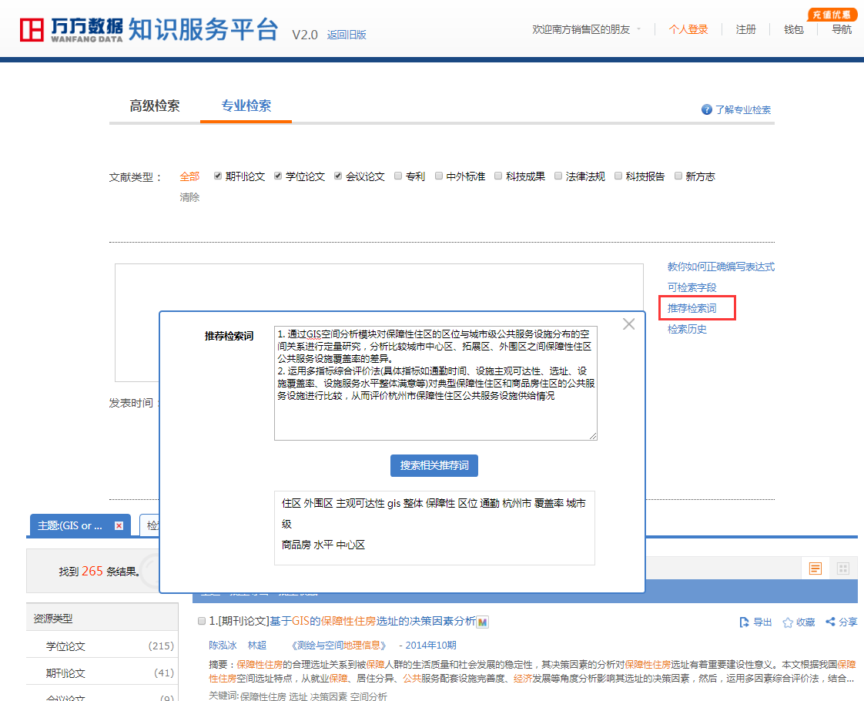
专业检索

Slide 44
课题检索实例：保障性社区公共服务设施供需关系及优化配置策略研究---以杭州为例
“挑战杯”全国大学生课外学术科技作品竞赛课题
检索词
GIS/地理信息系统
廉租/经济适用/政策性租赁/保障性/公共租赁/公租
住房/住区/社区/区位
公共服务设施/配套设施
评价/比较
检索式
(GIS or 地理信息系统) and (廉租 or 经济适用 or 政策性租赁 or 保障性 or 公共租赁 or 公租) and (住房 or 住区 or 社区 or 区位)
(廉租 or 经济适用 or 政策性租赁 or 保障性 or 公共租赁 or 公租) and (住房 or 住区 or 社区) and (公共服务设施 or 配套设施) and (评价 or 比较)

Slide 45
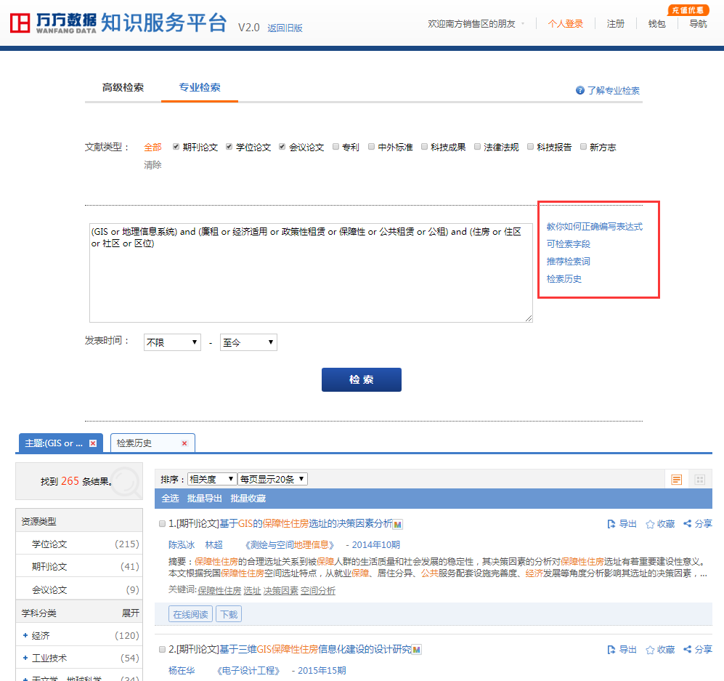

Slide 46
三
论文写作技巧

Slide 47
应该发表什么样的科技论文？
一点之见即成文
综述性论文的独创性体现在作者对文献的选择，以及对相关主题研究现状的评述与展望
不要把属于同一研究成果的素材“支解”为多篇“香肠”论文；
避免无意或有意的剽窃行为(引述他人思想、数据或论述而不注明出处)；
抄一篇为剽窃，抄多篇为创新；
避免一稿多投或一稿多发

Slide 48
写什么和如何写
论文的作者必须回答以下4个问题
1、你为何要开始（Why did you start ） ?
2、你做了什么（ Why does it mean ）？
3、你发现了什么（What did you find）？
4、它的意义是什么（What does it mean ）？
这4个问题在论文中有固定的格式来阐述和回答，即论文的IMRAD结构：
引言（Introduction)、材料与方法（Materials and methods)、结果（Results)和讨论（Discussion)
再加上题名（Title)、摘要（Abstract)、关键词（Key words)、致谢（Acknowledgements)和参考文献（References)，构成一篇完整的论文。

Slide 49
论文写作前的准备工作
在着手撰写论文的初稿之前,需要准备的工作有
(1)拟定论文的试用题名和摘要
(2)整理、分析研究结果
(3)检索并查阅参考文献对参考文献的选择与标引在论文的撰写中最容易被轻视,同时也是出现问题最多的环节.目前我国科技论文中普遍存在着对参考文献引用严重不足的状况，统计表明,我国科技期刊的平均篇论文参考文献数量大多不及同类国际性期刊的一半。
鉴此，在整理、分析研究结果(或数据)的同时，一定要充分重视检索并查阅重要的相关文献，具体包括：具研究背景意义的文献、供实验(研究)方法参考或引用的文献、有支持或冲突性证据的文献、供论据或论点比较用的文献等。

Slide 50

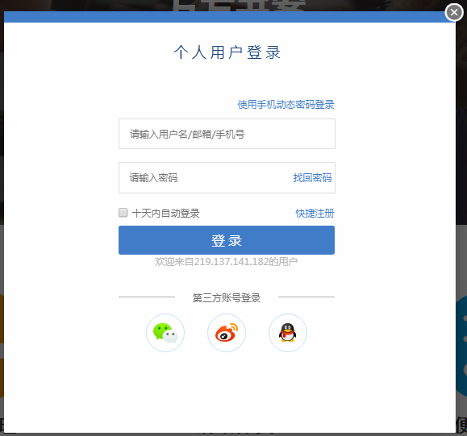

Slide 51
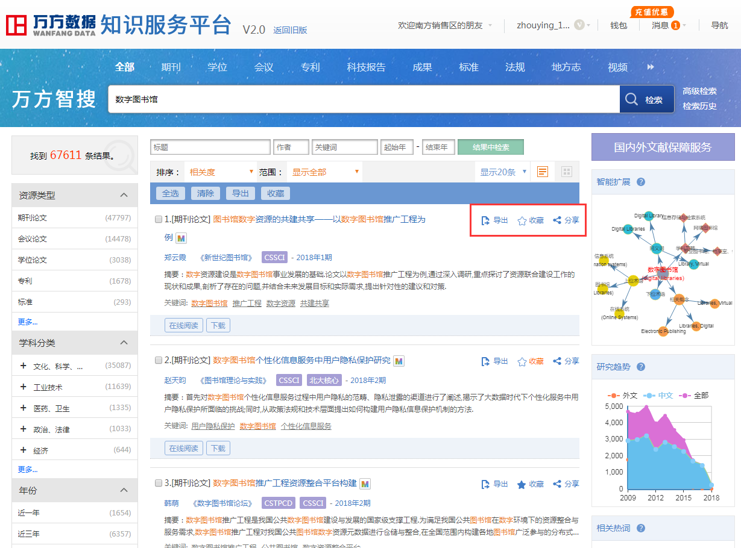
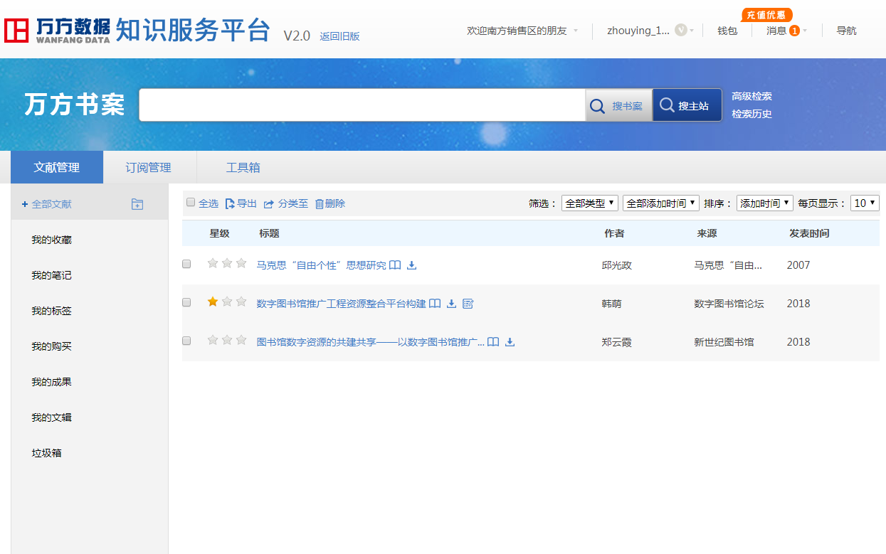
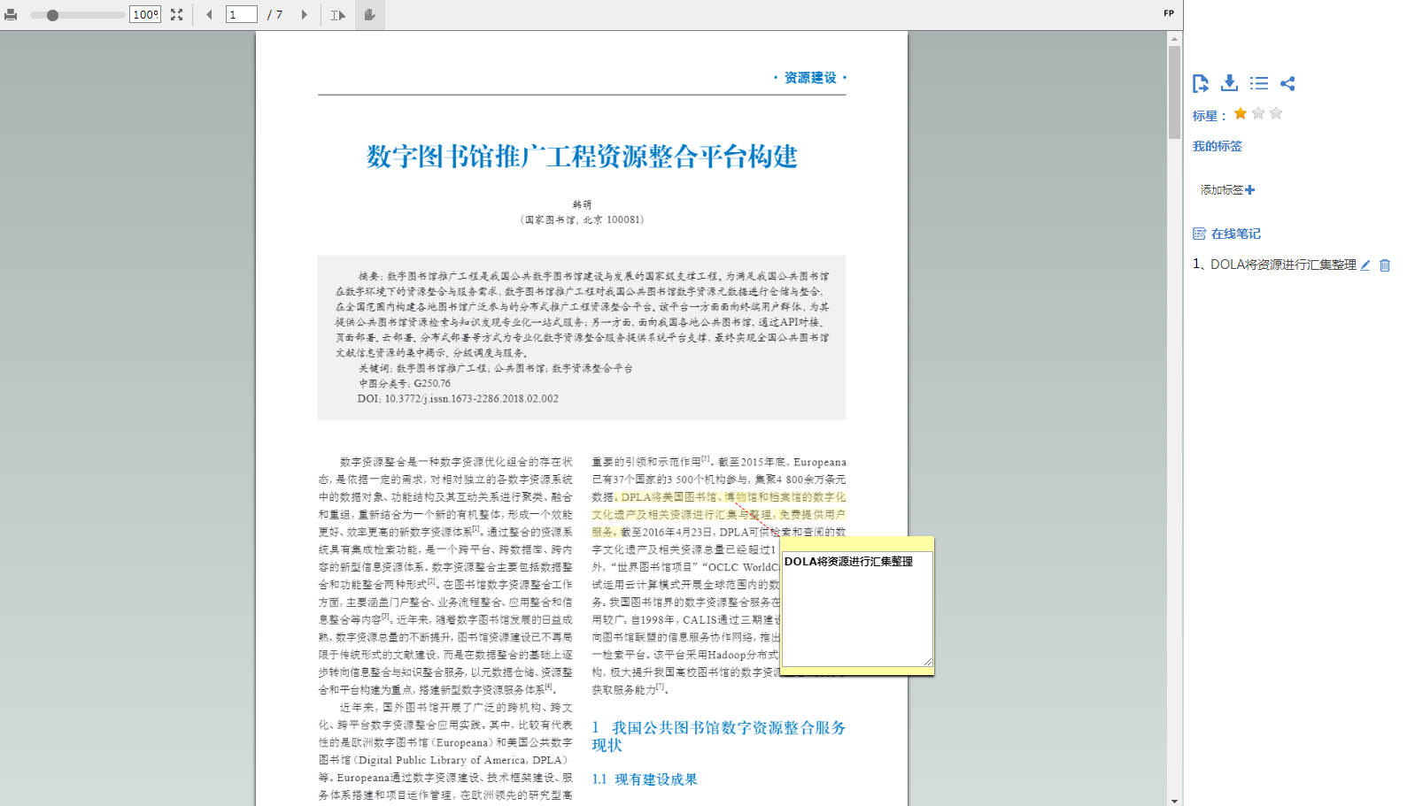
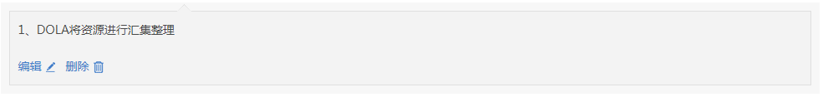
在线阅读、下载、笔记

Slide 52
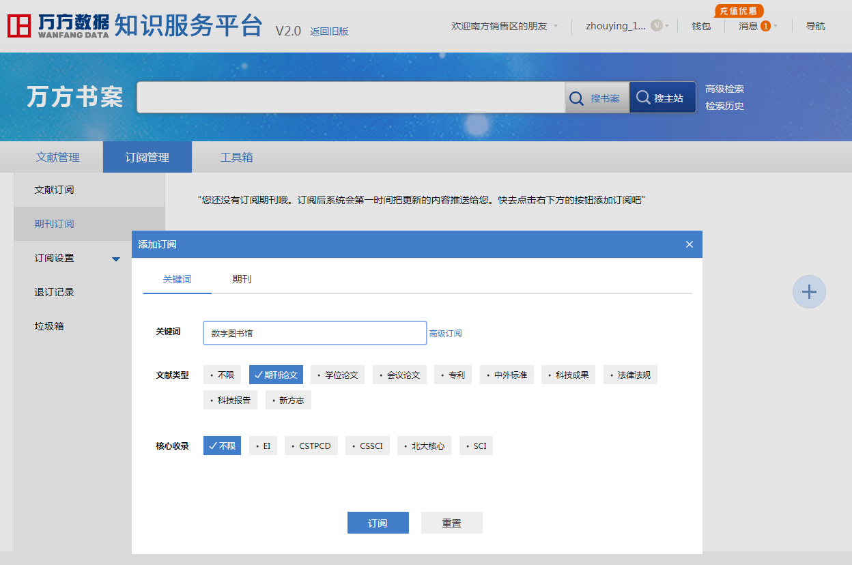

Slide 53
一半论文在送审前被退：
选刊不对；格式有问题；

Slide 54
四
投稿期刊选择、寻找合作者和竞争对手

Slide 55
选择合适的投稿期刊
作者必须要十分了解自己研究领域的重要期刊，力求所选择期刊的出版内容与稿件的专题确实密切相关。可以利用数据库来分析选择和您课题相关的热点期刊。
如果稿件投向了不合适的期刊，则有可能出现下列3种情况：
（1）稿件被简单地退回，理由是稿件的内容“不适合本刊”。这种判断通常是经过编辑初评或同行评议得出的，并有可能经历了数周或数月的时间，这无疑会耽搁稿件的尽快发表。
（2）尽管期刊所刊载的论文范围涉及稿件的主题，但由于编辑和审稿人对作者研究领域的了解比较模糊，从而有可能导致稿件受到较差或不公正的同行评议。相反，如果换成另外一个与稿件主题密切相关的期刊，该稿件可能会被接受，并且作者也不会被自己并不同意的修改意见所烦扰。
（3）即便稿件被接受和发表，作者的喜悦心情不久也会被失望所代替，因为自己的研究成果被埋没在一份同行很少问津的期刊中，从而达不到与同行交流的目的。该篇论文也可能从没有被人引用。

Slide 56
如何选择拟投稿期刊
选择拟投稿的期刊时需要综合考虑的因素主要有：
（1）稿件的主题是否适合于期刊所规定的范围
为确认哪些期刊能够发表自己的论文，作者首先应在数据库进行检索分析；其次，要认真阅读准备投稿期刊的作者指南，尤其要注意其中有关刊载论文范围的说明，还要仔细阅读最近几期拟投稿期刊的目录和相关论文，以确认是否与自己的稿件的内容相适应。
由于不同学科期刊的影响因子存在很大的差异，因此，选择投稿的期刊应注意避免过于看重期刊的影响因子。有时尽管期刊的影响因子很高，作者所投稿件的内容也非常优秀，但因为期刊与稿件的主题不适合，从而使得稿件难以得到录用和发表。
（2）期刊的读者群和显示度如何
谁阅读这份期刊？作者需要考虑将论文发表在最合适的期刊中。
（3）期刊的学术质量和影响力如何，录用率是否适当
利用期刊分析总被引频次和影响因子来了解期刊的学术影响力。即期刊的总被引频次和影响因子越高，则表明期刊被读者阅读和使用的可能性越大。进而可推断该期刊的潜在的学术影响力也越大。

Slide 57
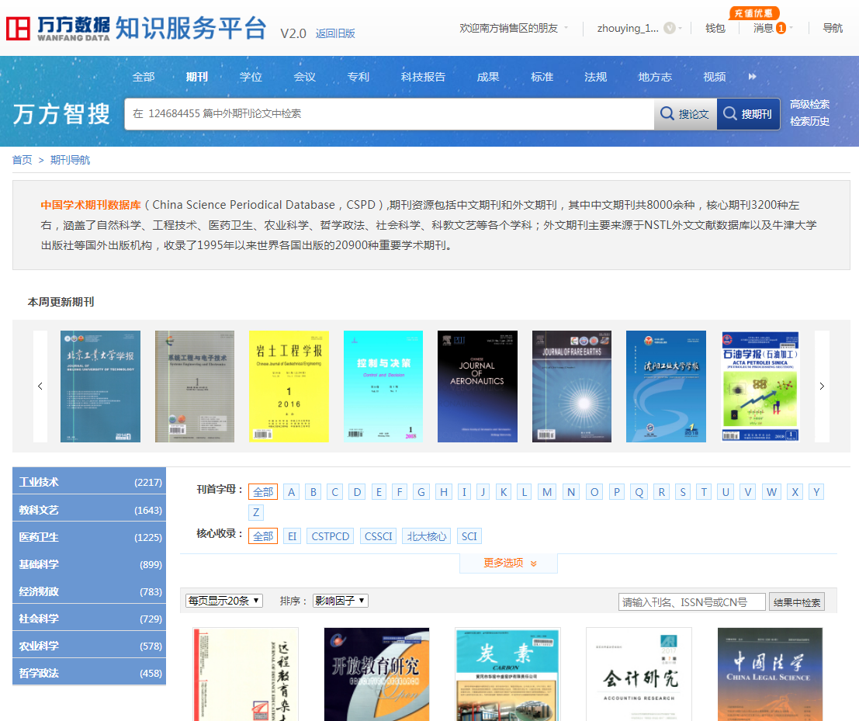
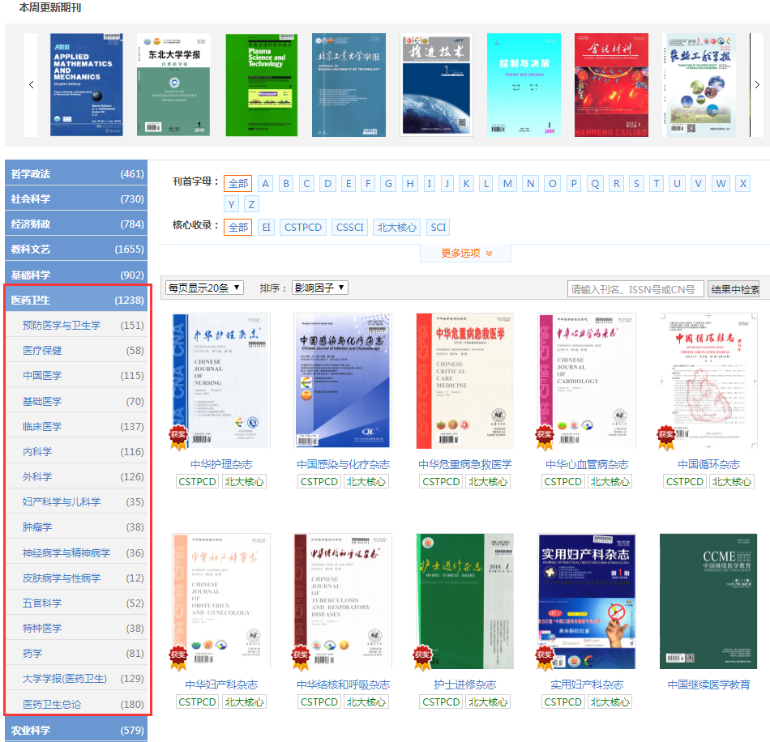
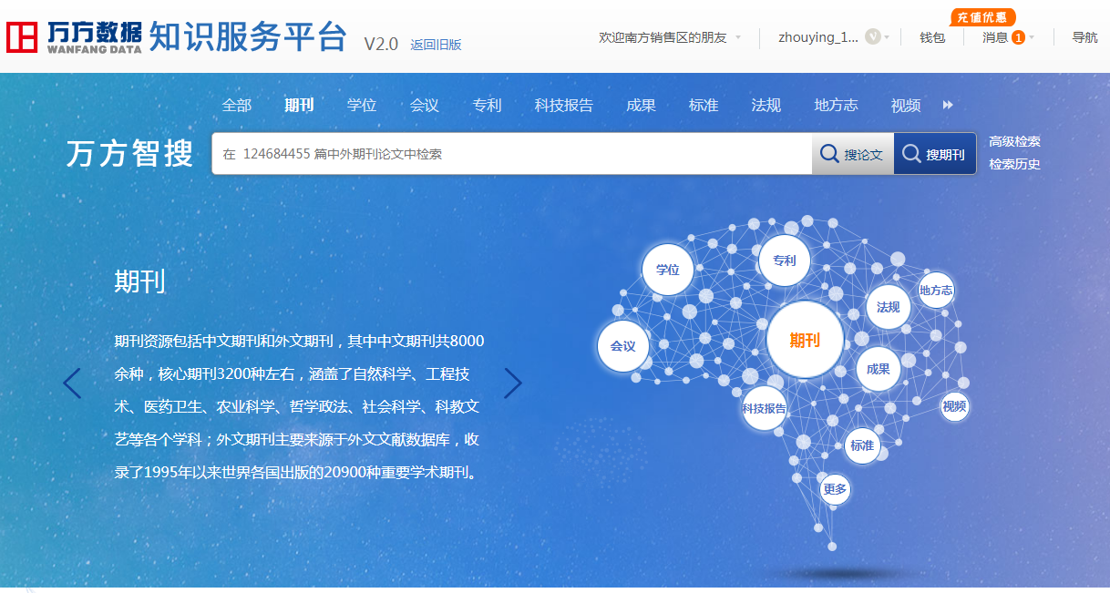

Slide 58
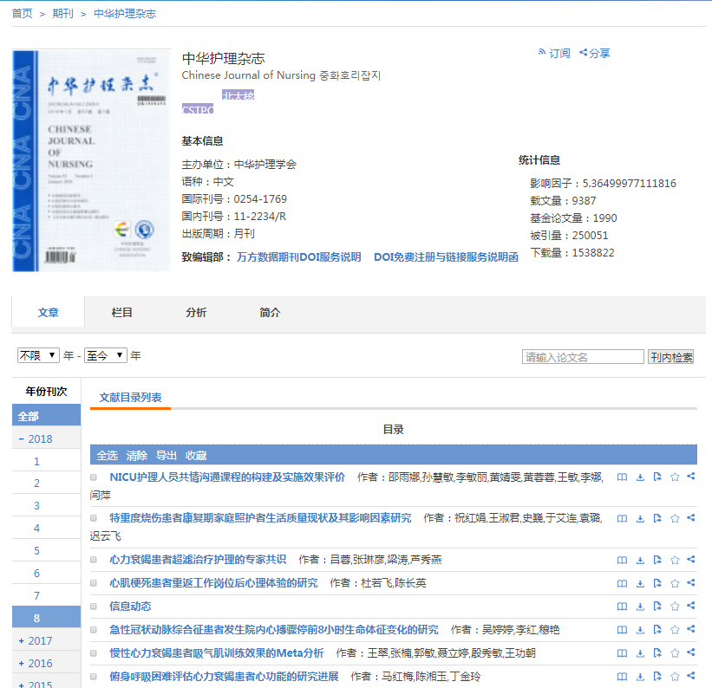
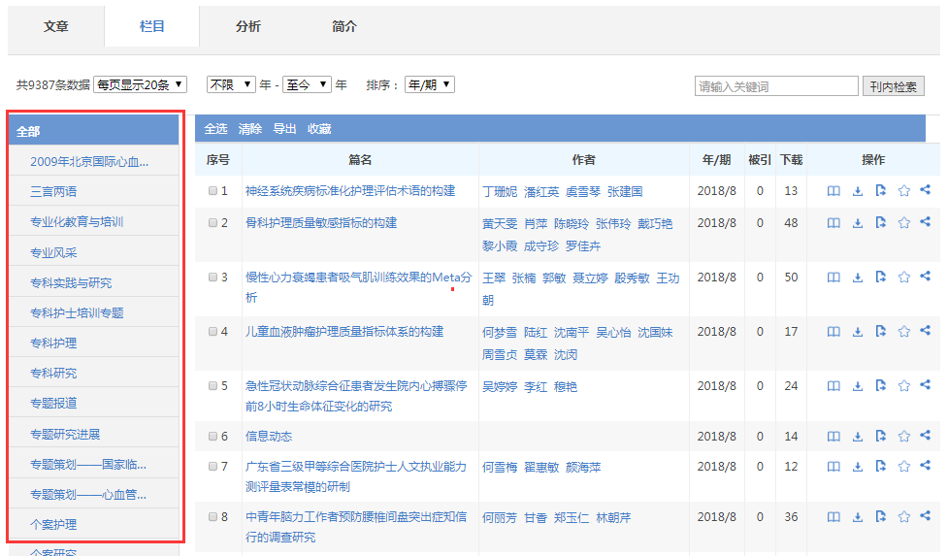
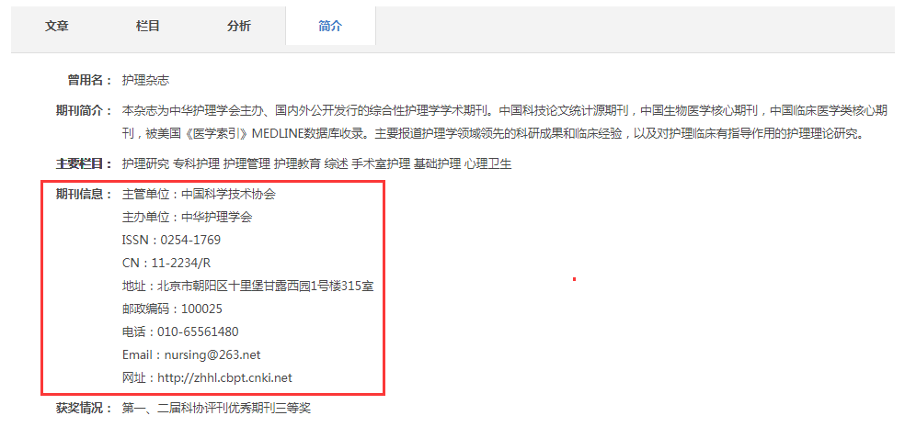

Slide 60



期刊分析

Slide 61


我们的同行/竞争对手
我们的同行/竞争对手
参考文献/引证文献发表的期刊

Slide 62



查找同行

Slide 63



Slide 64
五
怎样满足审稿人提高中稿率

Slide 65
审稿人（同行评议）关注的问题
（1）作者的论证是否合乎逻辑，讨论和结论是否合理
（2）参考文献的引用是否妥当
统计表明，75%的审稿人十分关注作者对参考文献的引用，有的审稿人甚至首先浏览参考文献，以核查作者是否足够了解和尊重前人的相关工作
（3）稿件的内容是否新颖、重要
作者在投稿信中最好简要地说明稿件的学术重要性和广泛兴趣性，以便当审稿人在重要性和兴趣性方面与作者缺乏共鸣时
（4）文字表达是否正确、简明、清楚
（5）稿件中的实验描述是否清楚并且能被读者重复、实验数据是否真实、可靠
（6）稿件的论题是否适合于相应的期刊
（7）图表的使用和设计是否必要、规范、清楚
（8）稿件的摘要、引言、体例是否合适

Slide 66
提高中稿率的关键---怎样满足审稿人
审稿人要什么? 为什么稿件被退？
文章在发表前必须经过审稿人的评审。他们一般是相关领域的专家甚至是你的竞争者。他们会尽力寻找你文章中的毛病。有时，由于不同的观点和竞争的需要，审稿人或许会试图阻止你的文章发表。因此，文章必须写得理由充足。在被别人挑剔之前，自己必须首先鸡蛋里挑骨头，预先回答审稿人的可能质疑。
怎样满足审稿人？
1). 只提出“一”个中心命题。论文里的观点太多，不但不好写，问题也容易多，读者也不易记住你要说什么。
2). 在这个中心命题的基础上，用一个迷人(但绝不夸张)的标题来吸引审稿人的兴趣。无偿审稿使审稿人只审批感兴趣的论文。如果你不能引起审稿人的兴趣，那最好不要发表那篇文章。编辑们有时候会很郁闷，因为找不到有兴趣的审稿人。

Slide 67
提高中稿率的关键---怎样满足审稿人
3). 合理解释每一个参数，合理说明每一个步骤。审稿人没时间考虑细节。程序和参数的合理化显示出你知道你在做什么，而不是凑数据。没理由要找理由，有理由要强调。
4). 问问你自己是否提供了足够重复你工作的所有细节。审稿人(或读者)越容易再现你的工作，他就越可能接受你的文章。当然，审稿人并不会真正去重做你的工作，但你必须通过你的描述使他相信可以重做。(资料和实验方法，讨论部分要重点写）
5). 必须有说服力！尽量做彻底而不是半成品的工作！用多方面测试来证明你的中心命题。要使文章像律师证明无罪官司，预先回答一切可能提出的疑问。
6). 引用所有重要的研究工作，特别是经典力作。写作的时候要再做全面文献检索，用通过引用文献来证明你的工作比其他有创新，有独特之处！为了达到这些目标，写科学论文的时候必须遵照一定的框架结构

Slide 68
提高中稿率的关键---怎样满足审稿人
7）写好摘要部分四要点（研究目的，方法，结果和结论）
8）细节
审稿人/学科编辑：一篇文章的命运往往在审稿人打开它的一瞬间就决定了。一个熟练的审稿人/学科编辑会在接到文章后用几分钟的时间通读一遍，从而对作者和文章的情况有一个初步的判断。
如果一是通篇充满了细节上的小错误，审稿人可以直接拒绝。为了躲过审稿人的这头一板斧，我们即使做不到写得很好，也要尽可能的减少论文里的细小错误，从而给自己的论文增加机会。

Slide 69
提高中稿率的关键---怎样满足审稿人
细节(minutia)： 科技写作是有着自己的一套规则，不讲规则只能是让审稿人觉得你是个新手或者杂牌军，这样拒起稿来几乎毫无心理负担。因此在写作的时候还是要稍微注意一下，例如：
(1）标题最好不要出现A, The, Study, Novel, New等字眼。
(2)名词缩写第一次出现注明写全称；
(3)阿拉伯数字1到12出现在文中的时候要用text，数字不能做为一个句的开头；
(4)文摘（Abstract）不要充斥大量数字，公式，文献；
(5)格式要统一，用著者-出版年体系格式/用顺序编码体系
人名的拼写一定不能出现错误，因为某篇文献的作者就是你的审稿人，你错拼了，他/她会如何？
(6)图表切忌模糊不清， 每个小图都要有图解，坐标轴的刻度、说明，符号要解释
细节决定成败

Slide 70
^{catalogue}
一
总结

Slide 71
数图产品线
支撑服务、核心服务、增值服务，解决固有问题，建立数据、用户、账务基础，产品补缺
通过发现系统建设带动全链条场景化关联服务：多源发现—文献管理—学术交流—学科评价—行为分析—移动服务
分析
学术圈
书案
选题
相似性检测
移动
服务
智搜
知识组织系统
统一认证系统
客户服务系统
全文服务系统
统一支付系统
统计分析系统

Slide 72
学术研究中需要准备的信息资源
科研人员如何尽快获得信息资源，从中获取想法，激发思想
围绕着某一个课题，利用万方数据库帮助科研人员获得：
  该课题的重要文献的全文
  该研究领域中的高影响力学者的信息
  文献中实验相关的事实性数据
  该研究领域中的核心期刊、热点课题
  研究成果如何向某种学术期刊投稿发表
  如何提高论文的引用率
  如何跟踪该研究领域的最新进展

Slide 73

感谢 大家的聆听
希望 各位在高水平期刊上发表论文
成功申请基金
祝愿 大家工作、生活愉快

Slide 74



文末彩蛋
万方数据APP上线了！
方式2：在应用商店（例如：iOS的“App Store”、Android的“应用宝”、“华为应用商城”、“百度手机助手”等应用商店）搜索 “万方数据”，选择如下图所示的APP图标进行安装。
方式1：扫描下图中的二维码，根据操作系统选择对应的安装包，下载并安装。

